Slide 1
Résultats de la cartographie des ressources du PNDSS (2019-2023) 09 Juillet 2021

Slide 2
Plan de la présentation
Introduction
Objectifs de la cartographie des ressources
Méthodologie
Produits de la cartographie des ressources
Démonstration de l’outil dynamique de la visualisation des données
Résultats de la cartographie des ressources du PNDSS
Analyses des sources de financement
Analyses des gaps de financement
Distribution des ressources par OS
Distribution des ressources par programme
Distribution des ressources par catégorie de coût
Répartition des ressources par région
Résultats de la cartographie des ressources du DI SRMNIA
Analyses des sources de financement
Analyses des gaps de financement
Distribution des ressources par Priorité
Distribution des ressources par programme
Distribution des ressources par catégorie de coût
Répartition des ressources par région
Recommandations

Slide 3
Objectifs de la cartographie des ressources et questions clés
Cet exercice permet de répondre aux questions suivantes :
• Qui fournit des ressources pour l’implémentation des activités du PNDSS et du DI SRMNIA-N et qui les met en place ?
• Sur quelles activités (type, niveau d’implémentation) les fonds disponibles sont-ils budgétisés ?
• Dans quelle région géographique les ressources sont-elles budgétisées ?
• Comment ces financements s'alignent-ils avec les objectifs du PNDSS et du DI SRMNIA-N ?
• Quel est l'écart entre les besoins en financements et les ressources disponibles ?
Mesurer le niveau de financement du PNDSS
Actualiser la cartographie des ressources du DI de la SRMNIA-N
Réaliser la cartographie des ressources du PNDSS
Analyser les contraintes liées au financement du PNDSS

Slide 4
Processus de la cartographie des ressources
Consolidation et nettoyage des données
Analyse des données
Partage des analyses préliminaires
Validation des résultats et du rapport final
Dissémination des résultats
Phase 4 : Analyse des données et résultats
Organisation et supervision du processus de collecte;
Contrôle de la qualité des données soumises et validation des données individuelles avec chaque acteur
Phase 3 : Collecte et validation des données
Détermination des principaux critères et catégories à inclure dans la cartographie des ressources
Identification des PTF et acteurs
Création et validation de l’outil
Phase 2 : Création et validation de l'outil de collecte des données
Revue des documents stratégiques et autres sources d'information;
Identification des processus et flux financiers
Phase 1 : Phase préparatoire

Slide 5
Sources de données pour la cartographie des ressources
Ressources Publiques de l’Etat
Ressources des partenaires techniques et financiers (PTF)
Ressources des ménages
Ressources du secteur privé
Ressources des collectivités territoriales

Slide 6
Les ressources publiques de l’Etat
Source des données
LFR 2019 – 2020
LFI 2021
Exécution budgétaire: 2019-2020
Enveloppe Indicative 2022-2023
Ressources Publiques de l’Etat
Méthodologie et hypothèses
Catégorisation des données :
Programme budgétaire aux Orientations stratégiques
Catégories budgétaires aux catégories de coûts
Catégories d'activité/action/chapitre aux catégories de programme/domaine
Création d'une clé de répartition pour définir le lien avec le SRMNIA DI
Projection des données budgétaires 2022-2023 à l'aide de l’enveloppe indicative 2022-2023
Limites
Exploitation de la LFI de 2021 par rapport à la LFR 2021
Résultats
100 % des ressources publiques entre 2019 et 2023 sont prises en compte pour les analyses

Slide 7
Les ressources des partenaires techniques et financiers (PTF)
Source des données
Outils de collecte de données remplis par chaque partenaire
Ressources des partenaires techniques et financiers (PTF)
Méthodologie et hypothèses
Un appui technique a été fourni pendant la phase de collecte des données
Des sessions de validation individuelles ont été organisées avec chaque partenaire
Assistance aux partenaires, si nécessaire, pour établir des projections jusqu'en 2023
Limites
Retards dans la collecte des données auprès des partenaires techniques et financiers.
Réserve de certains partenaires à projeter des données pour 2022 et 2023
Résultats
Les données des PTF collectées représentent plus de 95 % de l'ensemble du financement des PTF pour le secteur de la santé.

Slide 8
Les ressources des ménages
Source des données
Données des comptes de la santé 2014-2016 sur les paiements directs et les contributions aux mutuelles de santé des ménages
Données des comptes de la santé 2016 sur la part des dépenses des ménages par niveau (pyramide sanitaire) et par secteur (privé vs. publiques)
Ressources des ménages
Méthodologie et hypothèses
Pour les analyses PNDSS : inclusion de 19% des ménages qui reflètent les dépenses dans le secteur public.
Pour les analyses DI SRMNIA : inclusion des 7% des dépenses des ménages qui sont au niveau des soins primaires.
Projections jusqu'en 2023 en estimant des taux de croissance ajustés afin de tenir compte des programmes de CMU (- 1% de taux de décroissance annuelle)
Limites
Les projections ne tiennent pas compte de l'effet de la COVID19 sur les dépenses des ménages.
Public - Soins de santé primaires
Résultats
Prise en compte de la contribution des ménages dans les analyses du PNDSS et du DI SRMNIA
Public - Soins de santé de référence
Privé

Slide 9
Les ressources des collectivités territoriales
Source des données
Données primaires sur la contribution des collectivités territoriales pour 7 régions : Dakar, Fatick, Kaffrine, Kaolack, Louga, Thiès et Ziguinchor.
Données du MGTDAT
Rapport d'étude sur la cartographie des interventions dans les CT (2014)
Rapport de suivi de l’utilisation des ressources financières des CT 2014
Ressources des collectivités territoriales
Méthodologie et hypothèses
Couplage de régions présentant des tendances historiques similaires en matière de dépenses et de démographie
Création des clés de répartition pour répartir les données par orientation stratégique, catégories de programmes et catégories de coûts.
Taux de croissance historique stable entre 2014 et 2016 avec une forte augmentation de la mobilisation des fonds en 2020. Projections de la baisse de la mobilisation des ressources post-COVID19
Limites
Données primaires pour 7 régions uniquement avec des projections pour les 7 autres régions
Difficultés de désagrégation par catégories programmatiques lorsque les données ne sont pas spécifiques à une maladie ou programme
Résultats
Prise en compte des ressources des 14 régions dans les analyses

Slide 10
Les ressources du secteur privé
Source des données
Données des comptes de la santé 2014-2016 sur la contribution de secteur privé
Les données comprennent la répartition par facteurs de prestation de soins de santé et par maladies et affections.
Ressources du secteur privé
Méthodologie et hypothèses
Projection des données jusqu'en 2023 en utilisant les taux de croissance historiques (10%)
Création de clés de répartition par catégories programmatiques et de coûts
Inclusion des dépenses liées aux services de santé et aux impôts pour l'assurance maladie dans l'analyse PNDSS
Inclusion des programmes spécifiques à SRMNIA dans l'analyse du DI SRMNIA
Limites
Données historiques basées sur les données des comptes de la santé 2014-2016 qui ne tiennent pas compte de l'effet du COVID19
Résultats
Prise en compte de la contribution du secteur privé dans les analyses du PNDSS et du DI SRMNIA

Slide 11
Produits de la cartographie des ressources
4 outils dynamiques:
Collecte de données
Consolidation des données
Visualisation des données
Un guide d’utilisation
Des outils de cartographie des ressources remplis pour chaque acteur
Un kit de formation: 2 présentations PowerPoint, une étude de cas avec l'outil contenant le corrigé d’exercice.
Une base de données Excel avec toutes les données des sources et de tableau de bord
Une rapport final des analyses

Slide 12
Démonstration de l’outil dynamique de la visualisation des données

Slide 13
Plan de la présentation
Introduction
Objectifs de la cartographie des ressources
Méthodologie
Produits de la cartographie des ressources
Démonstration de l’outil dynamique de la visualisation des données
Résultats de la cartographie des ressources du PNDSS
Analyses des sources de financement
Analyses des gaps de financement
Distribution des ressources par OS
Distribution des ressources par programme
Distribution des ressources par catégorie de coût
Répartition des ressources par région
Résultats de la cartographie des ressources du DI SRMNIA
Analyses des sources de financement
Analyses des gaps de financement
Distribution des ressources par Priorité
Distribution des ressources par programme
Distribution des ressources par catégorie de coût
Répartition des ressources par région
Recommandations

Slide 14
Répartition des ressources du PNDSS (2019-2023)
Etat
PTF
Collectivités territoriales
Répartition des ressources du PNDSS:
47% ressources publiques de l'État
30% contribution des PTF
23% contribution des collectivités territoriales, ménages et secteur privé
Ménages
Secteur Privé

Slide 15
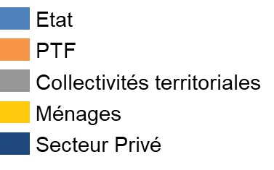
Répartition des ressources du PNDSS par type de financement et par année (2019-2023)
Milliards CFA
250
+41%
+24%
200
+16%
-40%
+23%
178
176
153
161
150
144
124
114
100
98
67
-3%
57
+106%
50
-10%
49
49
48
46
44
+10%
22
18
17
16
13
14
16
11
11
12
0
Etat | PTF | Collectivités territoriales | Ménage | Secteur Privé
2019
2020
2021
2022
2023
2019
2020
2021
2022
2023
2019
2020
2021
2022
2023
2019
2020
2021
2022
2023
2019
2020
2021
2022
2023
Forte mobilisation des fonds entre 2019 et 2021
Diminution observée du financement des ressources externes (phase post-COVID19)

Slide 16
Analyse des prévisions de ressources dans le PNDSS par rapport aux ressources (2019-2023)
Milliards CFA
1,300
1,219
1,200
Prévisions PNDSS
1,100
1,000
-36%
900
800
775
700
600
500
497
400
+137%
300
210
236
129
153
200
81
100
85
66
0
Etat
PTF
CT
Ménages
Secteur Privé
Par rapport aux prévisions des ressources du PNDSS par source :
Surestimation: ressources publiques de l'Etat, des collectivités territoriales et du secteur privé
Sous-estimation: ressources externes des PTF et de la contribution des ménages

Slide 17
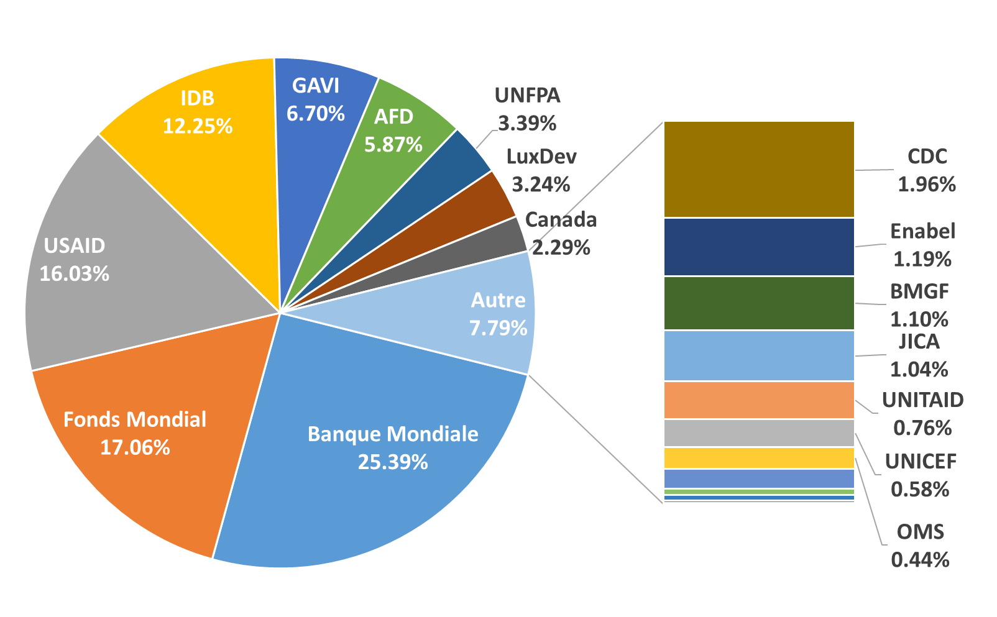
Répartition des ressources des PTF du PNDSS (2019-2023)
Plus de 58% de la contribution des PTF proviennent de 3 partenaires principaux : la Banque Mondiale, le Fonds Mondial et USAID

Slide 18
Répartition des ressources des PTF du PNDSS par année (hors COVID19) (2019-2023)
Banque Mondiale
Banque Mondiale
USAID
Fonds Mondial
Fonds Mondial
USAID
GAVI
GAVI
AFD
IDB
Canada
UNFPA
UNFPA
Enabel
IDB
JICA
LuxDev
3%
4%
BMGF
UNITAID
3%
3%
2%
3%
3%
1%
AFD
1%
1%
1%
1%
2019
2020
2021
2022
2023
Hors COVID19, les trois principaux bailleurs de fonds restent les mêmes

Slide 19
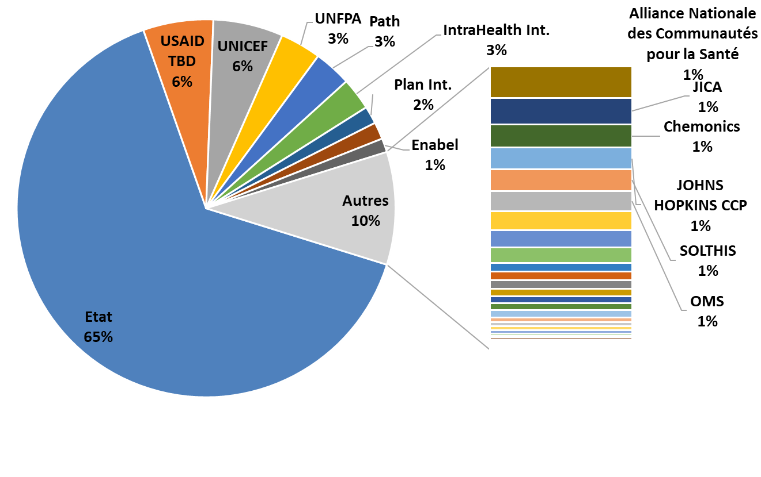
Répartition des ressources des PTF par partenaire d’implémentation (2019-2023)
Les entités publiques identifiées comme partenaires d’implémentation pour 65% des ressources des PTF
Les UN, ONG et les organisations de la société civile implémentent les 35% restants des ressources des PTF.

Slide 20
Analyse des gaps de financement du PNDSS par source de financement et par année (2019-2023)
Répartition des ressources du PNDSS par source de financement (2019-2023)
Analyse des gaps de financement du PNDSS par source de financement (2019-2023)
384
384
361
361
7%
Milliards CFA
384
400
302
350
13
-16%
350
12
48
+6%
323
-19%
293
-3%
310
300
49
18
14
16
11
-3%
22
46
44
250
49
17
16
11
161
67
200
114
57
98
150
100
178
176
124
153
144
50
0
2019
2020
2021
2022
2023
Etat
Ménages
Couts
Gap de financement total de 7 %, principalement dû aux années 2022 et 2023
PTF
Secteur Privé
Collectivités territoriales
Gap

Slide 21
Analyse des gaps de financement du PNDSS par orientation stratégique par source de financement et par année (2019-2023)
Répartition des ressources par OS et par source de financement (2019-2023)
Gap pour le OS2 (2019-2023)
272
263
279
271
Milliards CFA
224
292
300
263
Etat
212
10
11
231
250
17
48
12
215
200
9
49
13
PTF
2%
49
20
46
43
150
9
148
15
15
CT
102
62
56
100
85
Ménages
1%
50
82
96
88
60
68
Secteur privé
0
2019
2020
2021
2022
2023
OS1
OS2
OS3
OS2. Offre de services de santé
Milliards CFA
Gap pour le OS1 (2019-2023)
61
Gap pour le OS3 (2019-2023)
80
54
Milliards CFA
52
47
60
60
48
50
50
41
55
59
58
43
60
35
53
3
1
50
10
10
40
33
34
35
11
28
32
2
0
40
30
2
2
2
0
2
2
0
1
3
59
3
1
3
2
0
2
2
0
45
48
54
20
0
20
42
25
27
28
30
10
22
0
0
2019
2020
2021
2022
2023
2019
2020
2021
2022
2023
OS1. Renforcement de la gouvernance et du financement
Couts
Ménages
PTF
OS3. Promotion de la protection sociale
Secteur Privé
CT
Etat

Slide 22
Catégories de programmes incluses dans la cartographie des ressources
1. Vaccination
2. Nutrition
3. Inf. Resp.
4. M. Diarrhéiq.
5. MNT
16. Santé référence
Une nouvelle catégorie de programme a été ajoutée pour tenir compte des paiements directs des ménages au niveau des hôpitaux et du programme du ministère de la santé pour les soins de santé de référence.
6. MTN
7. Mal. Org. sens
8. Paludisme
9. Tuberculose
10. VIH et MST
11. SRMNIA
11. RSS Transv.
13. Soins primaires
14. Urgences
15. Prot. sociale

Slide 23
Répartition des ressources du PNDSS par catégorie de programmes et par source de financement (2019-2023)
Répartition des ressources par source de financement et par programme (Milliards CFA)
(2019-2023)
RSS
80%
20%
486
Soins de santé de référence
37%
63%
237
Etat
Soins de santé primaire
33%
3%
26%
38%
226
PTF
Collectivités territoriales
Protection Sociale
82%
5%
5%
1%
7%
159
Ménages
156
Secteur privé
SRMNIA
5%
93%
2%
135
Ressources publiques allouées sur des programmes transversaux
PTF viennent en complémentarité apportant un appui sur des programmes ciblés
Les ménages participent par des paiements directs
Gestion des urgences sanitaire
29%
54%
13%
4%
Paludisme
1%
95%
4%
81
Vaccination
35%
65%
64
Maladies Non Transmissibles
70%
42
7%
VIH, SIDA/IST
66%
26%
8%
38
Nutrition
12%
15
88%
Tuberculose
20%
19%
61%
15

Slide 24
Répartition des ressources du PNDSS par catégorie de couts et par source de financement (2019-2023)
Répartition des ressources par source de financement et par catégorie de couts (Milliards CFA) (2019-2023)
Ressources humaines
72%
9%
5%
14%
401
Médicaments et consommables médicaux
14%
24%
10%
45%
7%
347
Gestion du programme et administration
57%
43%
219
Fonctionnement
50%
26%
19%
2%
3%
207
Assistance technique
42%
58%
142
Infrastructure
54%
28%
96
50%
24%
70
Etat
Ménages
Equipements - non-médical
22%
4%
PTF
Secteur privé
Equipements médical
45%
41%
14%
67
Collectivités territoriales
Conférences, congrès, séminaires, et formations
62%
37%
34
20% des ressources destinées aux médicaments et consommables médicaux
58% des ressources destinées aux ressources humaines, gestion du programme, fonctionnement et assistance technique
Recherche, suivi et évaluation et supervision
100%
28
Maintenance des équipements
95%
3%
2%
19
Communication et Média
11%
89%
16
Approvisionnement et gestion de la chaine logistique
100%
13

Slide 25
Répartition des ressources du PNDSS par catégorie de coûts pour le ressources de l’Etat et les ressources des PTF (2019-2023)
Répartition des ressources de l’Etat par catégorie des couts (Milliards CFA) (2019-2023)
Répartition des ressources des PTF par catégorie des couts (Milliards CFA) (2019-2023)
Ressources humaines
287
Gestion du programme et administration
94
Gestion du programme et administration
125
Médicaments et consommables médicaux
84
Assistance technique
83
Fonctionnement
104
54
Fonctionnement
Assistance technique
60
66%
Ressources humaines
36
Infrastructure
52
Equipements médical
28
Médicaments et consommables médicales
49
Recherche, suivi et évaluation et supervision
28
Equipements - non-médical
35
Infrastructure
27
31
Conférences, congrès, séminaires, et formations
21
Equipements médical
17
18
Equipements - non-médical
Maintenance des équipements
Communication et Média
14
Conférences, congrès, séminaires, et formations
13
Approvisionnement et gestion de la chaine logistique
13
Communication et Média
2
Maintenance des équipements
1
PTF
66% des ressources publiques: ressources humaines, gestion du programme et administration, et fonctionnement
17% des ressources des PTF: médicaments et consommables médicaux
46% des ressources des PTF: gestion du programme, assistance technique et fonctionnement

Slide 26
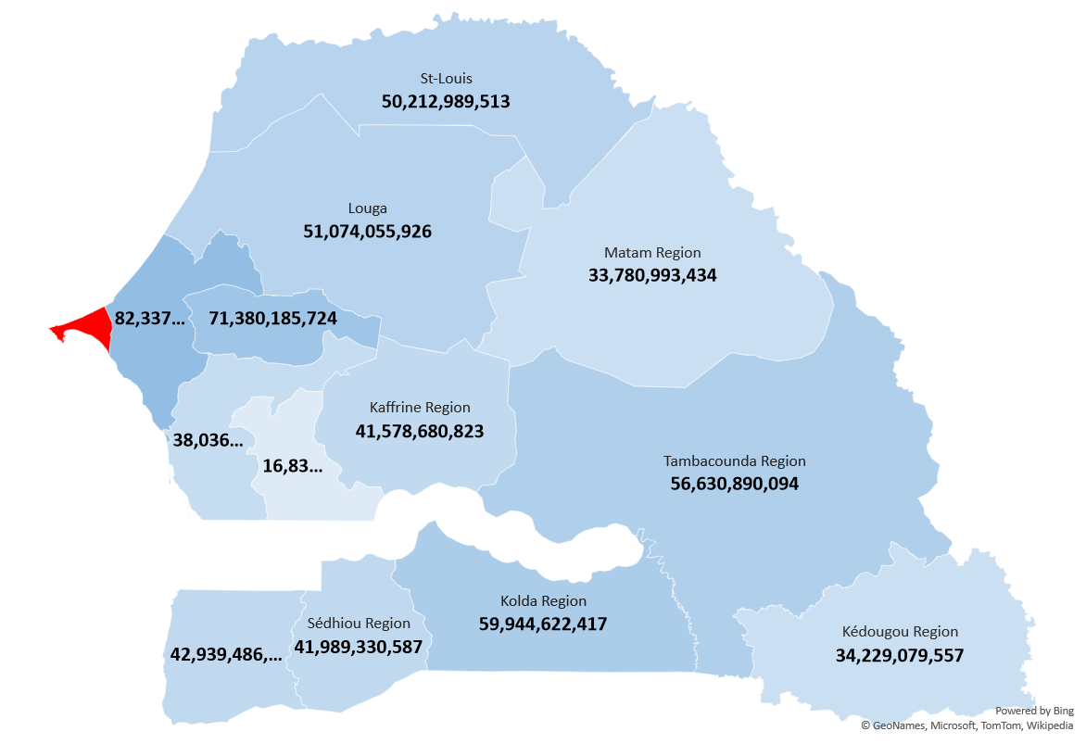
Répartition géographique des ressources du PNDSS (2019-2023)
Répartition des ressources par niveau (2019-2023)
Répartition des ressources par région (2019-2023)
Niveau Central
Niveau régional
Dakar 244,454,762,983
44% des ressources sont disponibles au niveau central
56% des ressources sont disponibles au niveau régional

Slide 27
Répartition des ressources par régions par rapport aux ressources par habitant par année Milliards CFA) (2019-2023)
300
Milliards CFA
Ressources par habitant en CFA
250
244
Ressources par habitant par an
Secteur privé
200
Ménages
Collectivités territoriales
15,186
PTF
150
13,099
Etat
100
82
7,820
7,922
60
71
57
51
50
45
50
34
42
43
42
34
38
0
Kedougou
Sedhiou
Kolda
Tambacounda
Dakar
Ziguinchor
Kaffrine
Louga
Matam
Saint-Louis
Fatick
Kaolack
Thies
Diourbel
Forte variabilité entre les régions en termes de ressources par habitant et par année
Ressources moyennes par habitant par année= 12 800 CFA

Slide 28
Plan de la présentation
Introduction
Objectifs de la cartographie des ressources
Méthodologie
Produits de la cartographie des ressources
Démonstration de l’outil dynamique de la visualisation des données
Résultats de la cartographie des ressources du PNDSS
Analyses des sources de financement
Analyses des gaps de financement
Distribution des ressources par OS
Distribution des ressources par programme
Distribution des ressources par catégorie de coût
Répartition des ressources par région
Résultats de la cartographie des ressources du DI SRMNIA
Analyses des sources de financement
Analyses des gaps de financement
Distribution des ressources par Priorité
Distribution des ressources par programme
Distribution des ressources par catégorie de coût
Répartition des ressources par région
Recommandations

Slide 29
Répartition des ressources de financement du DI SRMNIA-N (2019-2022)
Répartition des ressources du DI SRMNIA-N par source de financement (2019-2022)
Evolution des ressources du DI SRMNIA-N par source de financement par année (2019-2022)
+9%
Milliards CFA
+2%
-27%
Secteur Privé
120
115
Ménages
103
105
3
Collectivités territoriales
100
3
3
18
PTF
18
18
84
13
4
Etat
80
10
16
17
60
12
49
48
70
40
34
20
23
20
17
0
11
2019
2020
2021
2022
PTF contribue à près de la moitié des ressources
Diminution des ressources de 27% entre 2021 et 2022

Slide 30
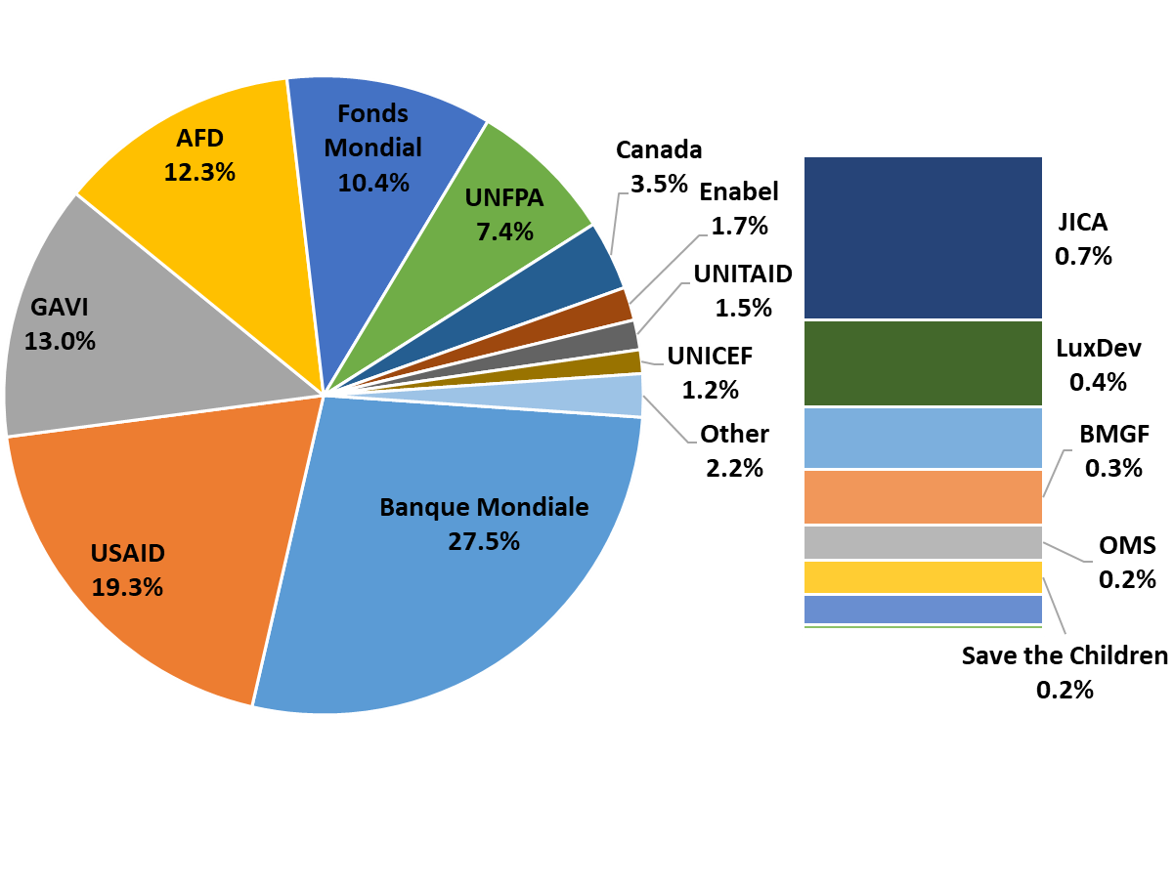
Répartition des ressources des PTF du DI SRMNIA-N (2019-2022)
La Banque mondiale, l'USAID, GAVI, l'AFD et le Fonds mondial sont les 5 principaux bailleurs de fonds contribuant au DI SRMNIA-N. Combinés, ils représentent environ 82% du financement des PTF pour la période 2019-2022.

Slide 31
Analyse des gaps de financement du DI SRMNIA-N par source de financement et par année (2019-2022)
Les prévisions du DI SRMNIA vs. Ressources mobilisés (2019-2022)
Analyse des gaps de financement du DI SRMNIA-N par source de financement et par année (2019-2022)
Couts
Etat
Milliards CFA
115
120
PTF
99
105
99
3
99
99
Ménages
110
103
100
+4%
3
+6%
3
18
CT
+16%
-15%
Secteur privé
90
18
18
84
13
Gap
80
4
10
16
70
17
8%
3%
60
12
Prévision DI
Resources
50
49
48
70
Gap prévu de 8% couvert
Excédent de financement 2019-2021
Gap de 15% en 2022
40
34
30
20
10
23
20
17
11
0
2019
2020
2021
2022

Slide 32
Analyse des gaps de financement par source de financement et par priorité du DI SRMNIA-N (2019-2022)
Proportion du poids des priorités de DI SRMNIA par coût et ressources(2019-2022)
Analyse des gaps de financement du DI SRMNIA-N par source de financement et par priorité (2019-2022)
170
Milliards CFA
180
Couts
166
160
6
122
-28%
Secteur privé
Priorité 1
Ménages
140
122
CT
120
71
7
93
PTF
+37%
Priorité 2
100
-28%
Etat
53
80
67
Priorité 3
1%
4%
60
+256%
87
40
+627%
34
37
10
Priorité 4
40
20
15
2
25
Priorité 5
3%
23
32
0
3
14
12
Couts
Resources
Priorité 1 : Offrir un paquet intégré d’interventions de SRMNIA à haut impact
Priorité 2 : Améliorer l’équité et la demande de services de SRMNIA pour les personnes vulnérables
Priorité 3 : Améliorer la santé des adolescent(e)s / jeunes via la multisectorialité
Priorité 4 : Renforcer les piliers de l’offre de SRMNIA
Priorité 5 : Renforcer la gouvernance du système de santé et de l’état civil
Les ressources disponibles non distribuées de manière optimale en fonction des coûts
41% des ressource en priorité 1 (effet des dépenses des ménages)
Un gap de financement de 28% sur priorité 2 et 4

Slide 33
Analyse des gaps de financement par groupe de régions prioritaires du DI SRMNIA-N (2019-2022)
Groupe de régions prioritaires – DI SRMNIA-N
Analyse des gaps de financement du DI SRMNIA-N par région (2019-2022)
Couts DI SRMNIA-N
80
46
Secteur Privé
Groupe prioritaire 1: Sédhiou, Kolda, Tambacounda, Kédougou et Kaffrine (score entre 5 et 6)
Ménages
60
22
-2%
-61%
35
18
Collectivités territoriales
40
21
27
+53%
PTF
18
22
21
17
20
-36%
Etat
0
Kaffrine
Sedhiou
Tambacounda
Kedougou
Kolda
Un gap de financement pour les régions prioritaires: Kaffrine, Sédhiou, Diourbel, Thiès et Kaolack.
Groupe 2: Fatick, Ziguinchor, Matam, Diourbel, Kaolack, et
Thiès.
(score = 3)
80
60
39
-51%
35
27
40
22
20
20
17
19
13
17
12
20
-51%
-37%
10
0
Diourbel
53
Thies
Kaolack
Ziguinchor
Matam
Fatick
Group 3: Dakar, Saint Louis et Louga.
(score entre 0 à 2)
60
-7%
58
40
23
21
21
20
-9%
14
0
Dakar
Louga
Saint-Louis

Slide 34
Répartition des ressources du DI SRMNIA-N par catégorie de programmes et par source de financement (2019-2022)
Répartition par source et par programme (2019-2022)
Répartition des ressources par source de financement et par programme (Milliards CFA) (2019-2022)
2%
Soins de santé primaire
24
3
71
48
146
SRMNIA
4
122
129
Vaccination
17
21
38
Etat
RSS
16
13
28
PTF
VIH, SIDA/IST
4
13
1
18
Ménages
Collectivités territoriales
Protection Sociale
2
5
5
7
18
Secteur Privé
Nutrition
13
1
15
3%
Paludisme
7
8
2%
4%
3%
MNT
2
3
Etat
PTF
Ménages
Collectivités territoriales
Secteur Privé
2
Contribution modeste de l'Etat dans le DI SRMNIA, compensée par une forte contribution des PTF
Les données des Ménages et CT ne permettent pas de désagréger par domaine programmatique.
Soins de santé primaire
Protection Sociale
SRMNIA
Nutrition
Vaccination
Paludisme
RSS
MNT
VIH, SIDA/IST

Slide 35
Répartition des ressources du DI SRMNIA-N par catégorie de coûts et par source de financement (2019-2022)
Répartition des ressources par source de financement et par catégorie de coûts (Milliards CFA) (2019-2022)
Médicaments et consommables médicales
19%
29%
40%
9%
2%
118
Ressources humaines
37%
21%
22%
21%
80
Fonctionnement
9%
65%
6%
20%
48
Infrastructure
21%
39%
40%
35
Etat
Gestion du programme et administration
2%
93%
1%
32
PTF
Assistance technique
4%
96%
29
Ménages
11%
45%
43%
17
CT
Equipements médical
Secteur Privé
Conférences, congrès, séminaires, et formations
6%
92%
2%
Recherche, suivi et évaluation et supervision
100%
11
29% des ressources destinées aux médicaments et consommables médicaux
46% des ressources destinées aux ressources humaines, fonctionnement, gestion du programme, et assistance technique
Equipements - non-médical
14%
37%
44%
2%
3%
10
Communication et Média
97%
3%
8
Approvisionnement et gestion de la chaine logistique
100%
5
Maintenance des équipements
73%
2
9%
18%

Slide 36
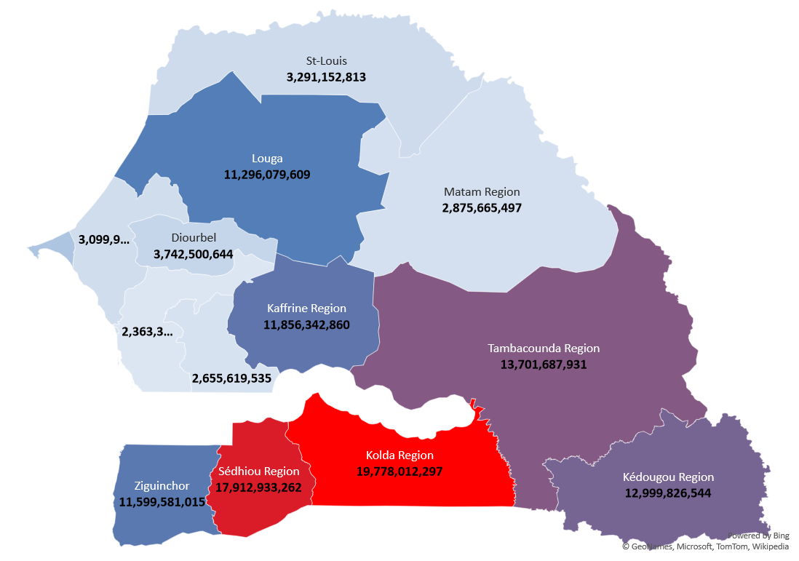
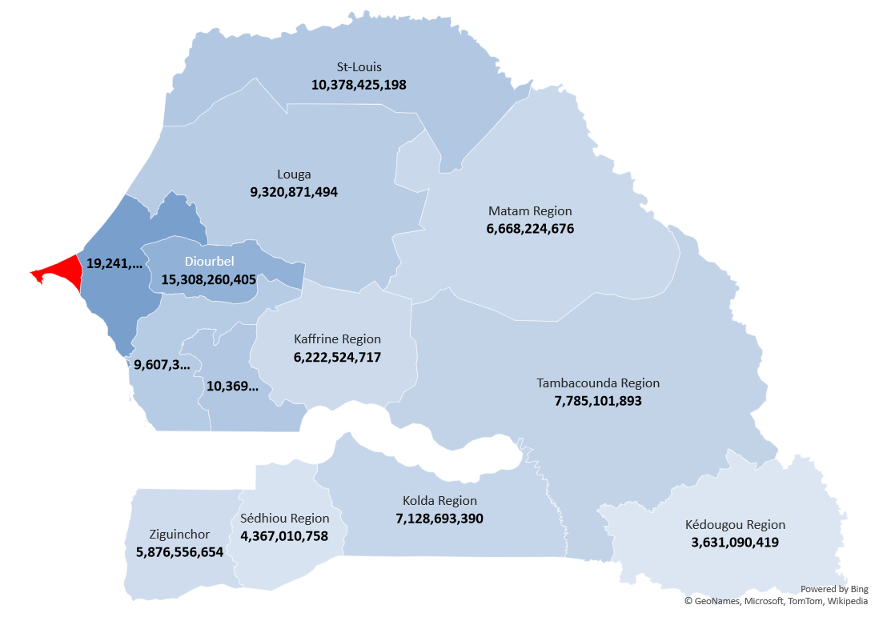
Répartition géographique des ressources du DI SRMNIA-N (2019-2022)
Répartition des ressources des PTF par régions (2019-2022)
Répartition des ressources hors PTF par régions (2019-2022)
Dakar 5,191,251,096
Dakar 48,290,980,733
Ressources des PTF orientées vers les régions du Sud et de l'Est du Sénégal.
Ressources hors PTF orientées vers les régions de l’Ouest et du Centre

Slide 37
Plan de la présentation
Introduction
Objectifs de la cartographie des ressources
Méthodologie
Produits de la cartographie des ressources
Démonstration de l’outil dynamique de la visualisation des données
Résultats de la cartographie des ressources du PNDSS
Analyses des sources de financement
Analyses des gaps de financement
Distribution des ressources par OS
Distribution des ressources par programme
Distribution des ressources par catégorie de coût
Répartition des ressources par région
Résultats de la cartographie des ressources du DI SRMNIA
Analyses des sources de financement
Analyses des gaps de financement
Distribution des ressources par Priorité
Distribution des ressources par programme
Distribution des ressources par catégorie de coût
Répartition des ressources par région
Recommandations

Slide 38
Recommandations liées au processus
Capitaliser sur l'expérience de la cartographie dynamique des ressources:
Institutionnalisation en tant qu'activité de routine du ministère de la santé
Harmonisation avec les comptes de la santé
Valoriser le dynamisme des outils en mettant à jour les données sur les ménages, le secteur privé et les collectivités territoriales dès que les données des comptes de la santé 2017-2020 seront disponibles.
Optimiser les données pour éviter les duplications des cartographies des ressources .
Intégrer un calcul des coûts par résultat intermédiaire dans la prochaine révision du PNDSS.
Désagréger les coûts du DI SRMNIA-N par année.

Slide 39
Recommandations liées à l'analyse
Prioriser la mobilisation des ressources pour la troisième orientation stratégique du PNDSS afin de diminuer les risques financiers liés aux dépenses directes des ménages.
Exploiter les résultats de la cartographie des ressources pour optimiser l'efficacité des ressources et assurer une allocation équitable
Identifier les opportunités de mutualisation afin de éviter les doublons dans la mise en œuvre des programmes.
Anticiper la diminution du financement extérieur liée aux effets post-COVID19

Slide 40
Prochaine étapes
FORMATION
Organisation d'ateliers de formation de l'équipe du CES pour l'utilisation des outils.
DISSEMINATION
Dissémination des résultats de la cartographie des ressources par le DPRS auprès de tous les acteurs.
ANALYSE APPROFONDIE
Définition des points à analyser en profondeur et à compléter par des données qualitatives.
INSTITUTIONNALISATION
Mise à jour des données et transformation en une activité de routine institutionnalisée.

Slide 41
Merci
Questions et discussions

